Slide 1
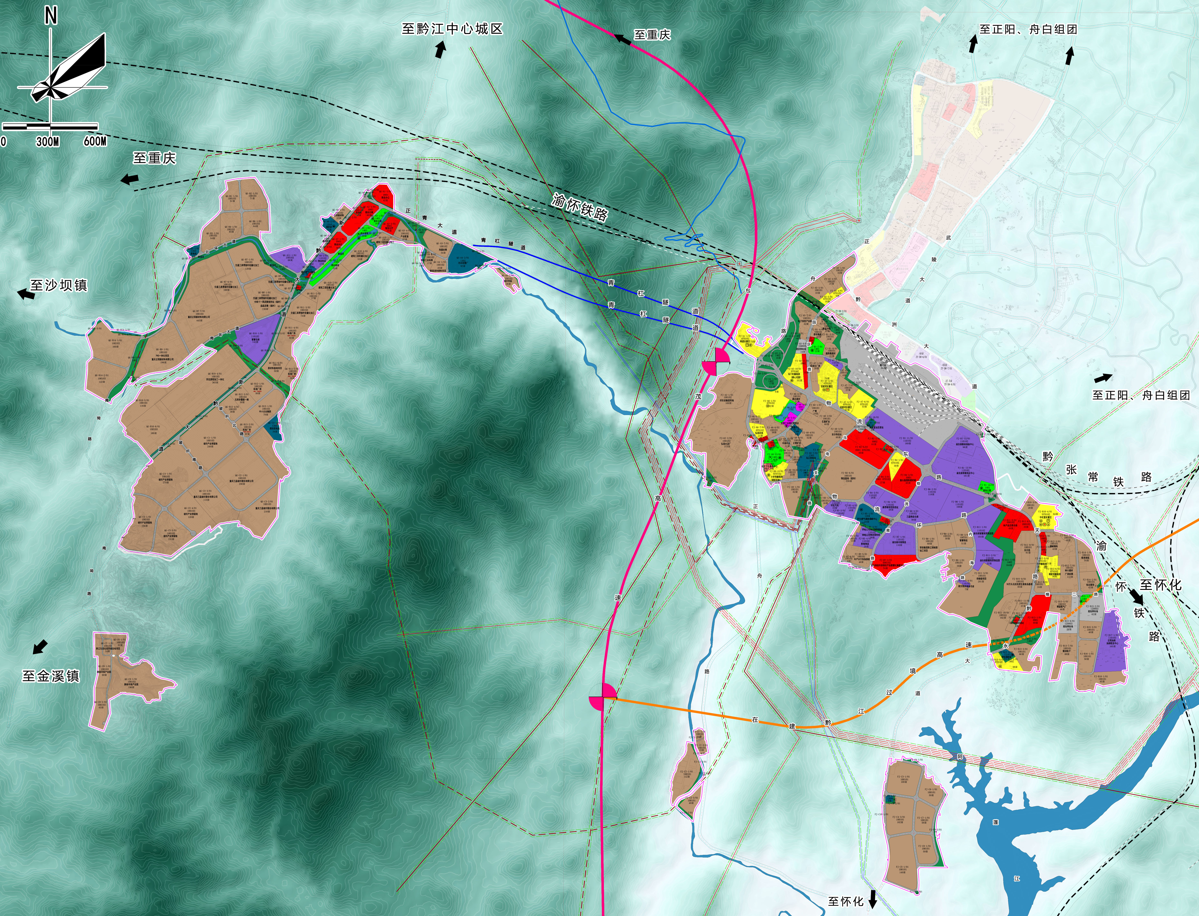
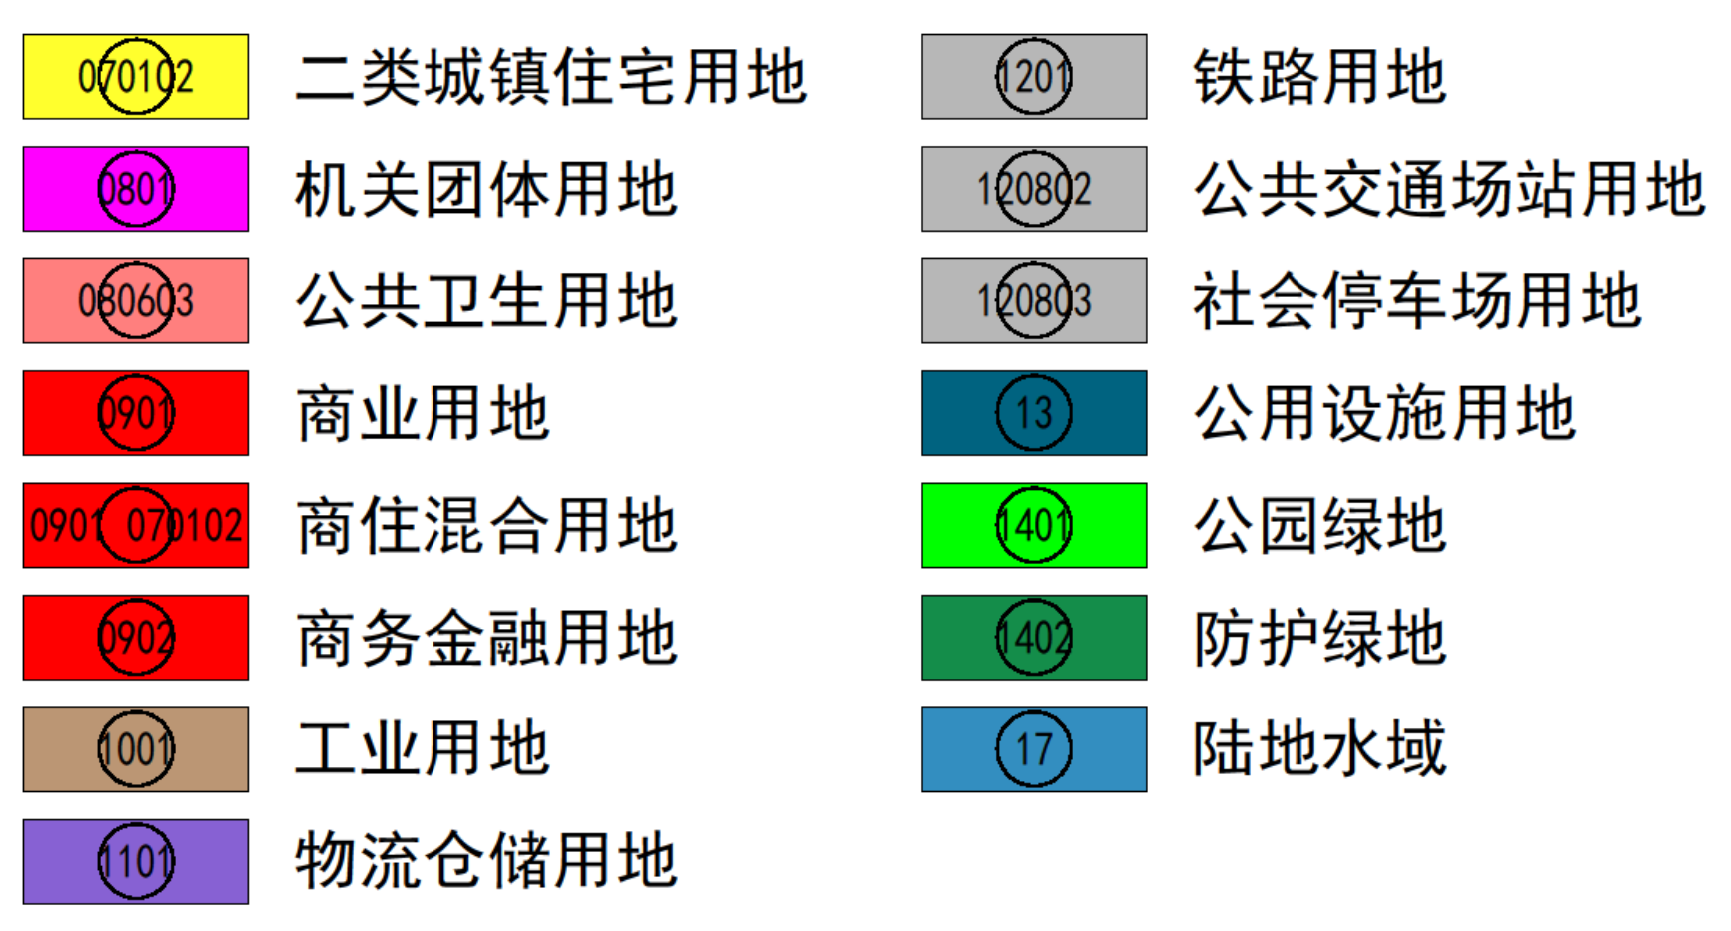
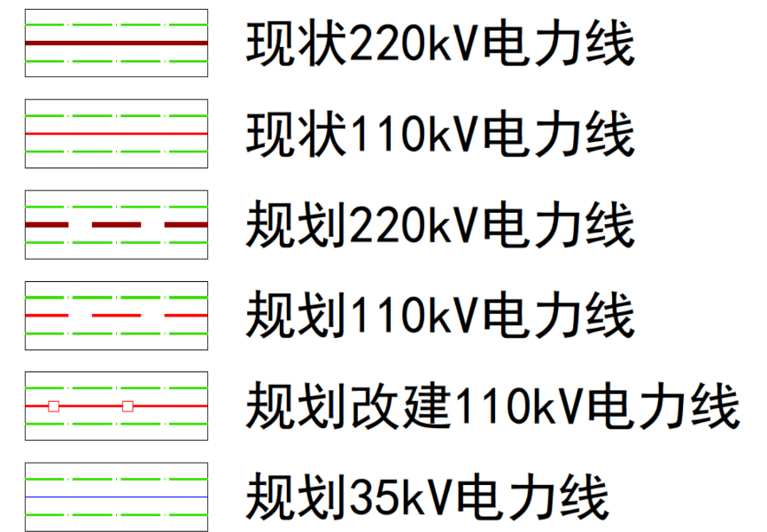
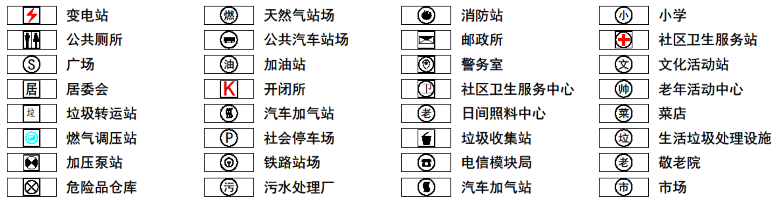
正阳工业园区（含重庆黔江高新技术产业开发区）详细规划方案公示
编制目的：为落实上位规划要求，适应正阳工业园区发展的需要，加强规划建设管理，促进园区建设合理有序，打造符合可持续发展需求的现代工业园区，特编制《正阳工业园区（含重庆黔江高新技术产业开发区）详细规划》规划方案。
编制依据：《中华人民共和国城乡规划法》（2019年修正）、《国土空间调查、规划、用途管制用地用海分类指南》（2023年11月）、《重庆市城乡规划条例》（2019年修正）、《重庆市城市规划管理技术规定》（2018年1月）、《重庆市详细规划编制指南》(2022年1月版）、《重庆市控制性详细规划编制技术规定》(2017年修订）、《重庆市工业用地规划导则》（YGZB 05-2021）、《重庆市城乡公共服务设施规划标准》（DB 50/T 543-2014） 》、《重庆市国土空间总体规划（2021年-2035年）》、《重庆市黔江区国土空间总体规划（2021-2035年）》(在编)、其他相关法定规划、法律法规和技术标准。
编制单位：重庆大学建筑规划设计研究总院有限公司
规划内容：1、规划范围：正阳工业园区整体位于黔江老城区以南。园区规划面积10.68平方公里，其中城镇开发边界内面积为9.96平方公里。包括青杠组团、冯家组团两部分，形成一园两组团的布局结构。青杠组团面积4.58平方公里，东至青杠隧道口，南至牛郎社区，西至香水社区，北至菱角社区邻渝怀铁路线；冯家组团面积6.10平方公里，东至团结村二组邻渝怀铁路线，南至冯家街道城区，西至正阳渝湘高速公路，北至黔洲大道。
2、功能定位：正阳工业园区是黔江区的产业创新高地、对外开放高地和绿色发展高地，定位为“科创绿谷 · 产业新城”。
3、规划规模：园区总用地面积为1068.38公顷（含建设用地面积1058.84公顷），其中工业用地总面积589.11公顷，仓储用地总面积105.63公顷，商业服务业用地总面积47.91公顷，居住用地总面积42.07公顷。规划区常住人口1.45万人。
4、规划结构：园区整体形成"两轴一带两廊多节点"的城市空间结构。
规划用地结构表
序号 | 一级地类名称 | 代码 | 面积 （公顷） | 占比 （%） | 二级/三级地类名称 |  | 面积 （公顷） | 占比 （%）
1 | 居住用地 | 07 | 42.07 | 3.94% | 城镇住宅用地 |  | 42.07 | 3.94%
2 | 公共管理和公共服务用地 | 08 | 1.79 | 0.17% | 机关团体用地 |  | 1.35 | 0.13%
 |  |  |  |  | 医疗卫生用地 | 公共卫生用地 | 0.44 | 0.04%
3 | 商业服务业用地 | 09 | 47.91 | 4.48% | 商业用地 | 批发市场用地 | 11.27 | 1.05%
 |  |  |  |  |  | 公用设施营业网点用地 | 2.10 | 0.20%
 |  |  |  |  |  | 其它商业用地 | 27.94 | 2.62%
 |  |  |  |  | 商务金融用地 |  | 6.60 | 0.62%
4 | 工矿用地 | 10 | 589.11 | 55.14% | 工业用地 | 一类工业用地 | 194.67 | 18.22%
 |  |  |  |  |  | 二类工业用地 | 75.71 | 7.09%
 |  |  |  |  |  | 三类工业用地 | 318.74 | 29.83%
5 | 仓储用地 | 11 | 105.63 | 9.89% | 物流仓储用地 | 一类物流仓储用地 | 0.70 | 0.07%
 |  |  |  |  |  | 二类物流仓储用地 | 93.65 | 8.77%
 |  |  |  |  |  | 三类物流仓储用地 | 11.28 | 1.06%
6 | 交通运输用地 | 12 | 167.51 | 15.68% | 铁路用地 |  | 57.65 | 5.40%
 |  |  |  |  | 城镇村道路用地 |  | 100.58 | 9.41%
 |  |  |  |  | 交通场站用地 | 社会停车场用地 | 9.28 | 0.87%
7 | 公用设施用地 | 13 | 21.34 | 2.00% | 供水用地 |  | 0.26 | 0.02%
 |  |  |  |  | 排水用地 |  | 6.16 | 0.58%
 |  |  |  |  | 供电用地 |  | 7.63 | 0.71%
 |  |  |  |  | 供燃气用地 |  | 4.12 | 0.39%
 |  |  |  |  | 通信用地 |  | 0.63 | 0.06%
 |  |  |  |  | 环卫用地 |  | 0.35 | 0.03%
 |  |  |  |  | 消防用地 |  | 2.19 | 0.20%
8 | 绿地与开敞空间用地 | 14 | 83.48 | 7.81% | 公园绿地 |  | 11.54 | 1.08%
 |  |  |  |  | 防护绿地 |  | 71.94 | 6.73%
9 | 陆地水域 | 17 | 9.54 | 0.89% | 河流水面 |  | 6.97 | 0.65%
 |  |  |  |  | 湖泊水面 |  | 1.31 | 0.12%
 |  |  |  |  | 沟渠 |  | 1.26 | 0.12%
10 | 合计 | —— | 1068.38 | 100.00% | —— |  | 1068.38 | 100.00%
注：商业用地中，商住混合用地5.91公顷。
图
例
公示单位：1.重庆市黔江区规划和自然资源局 2.重庆市正阳工业园区管理委员会
公示地点：1. 重庆市黔江区人民政府网；2. 重庆市黔江区规划和自然资源局大厅；3. 重庆市正阳工业园区管理委员会大厅
公示时间：2024年5月31日-2024年7月1日
意见反馈：1.若您需要对该详细规划方案发表意见，应在公示期届满之日前向重庆市黔江区规划和自然资源局提交书面意见，同时提供身份证明材料、联系方式，书面意见可当面提交也可通过邮寄方式提交。以邮寄方式提交的，请在信封正面注明“公示反馈意见”，提交时间以邮局收件邮戳载明时间为准。2.若您认为是该详细规划方案的利害关系人，在提交书面意见时，还应提供该详细规划方案直接涉及您利益的证明材料。3.公示期未反馈意见的，视为放弃权利。4.相关利害关系人可自公示期届满之日起5个工作日内，向重庆市黔江区规划和自然资源局提出书面听证申请，并提交身份证明材料、直接涉及您利益的证明材料。逾期未提出的，视为自动放弃听证权利。
通讯地址：重庆市黔江区城西街道文体路9号重庆市黔江区规划和自然资源局 联系电话：79222200 邮政编码： 409000

